Slide 1


Slide 2

Objetivos
Presentación de la población y su relación entre ellas
Relación entre las variables obtenidas en laboratorio
Hipótesis relacionadas con la obesidad y el sobrepeso
Colesterol
Diabetes
Reacciones inflamatorias
Consumo de tabaco
Hipótesis relacionadas con la segmentación de la población
Riesgo cardiovascular
Riesgo de diabetes:
Riesgo de enfermedad inflamatoria
Riesgo de tabaquismo

Slide 3
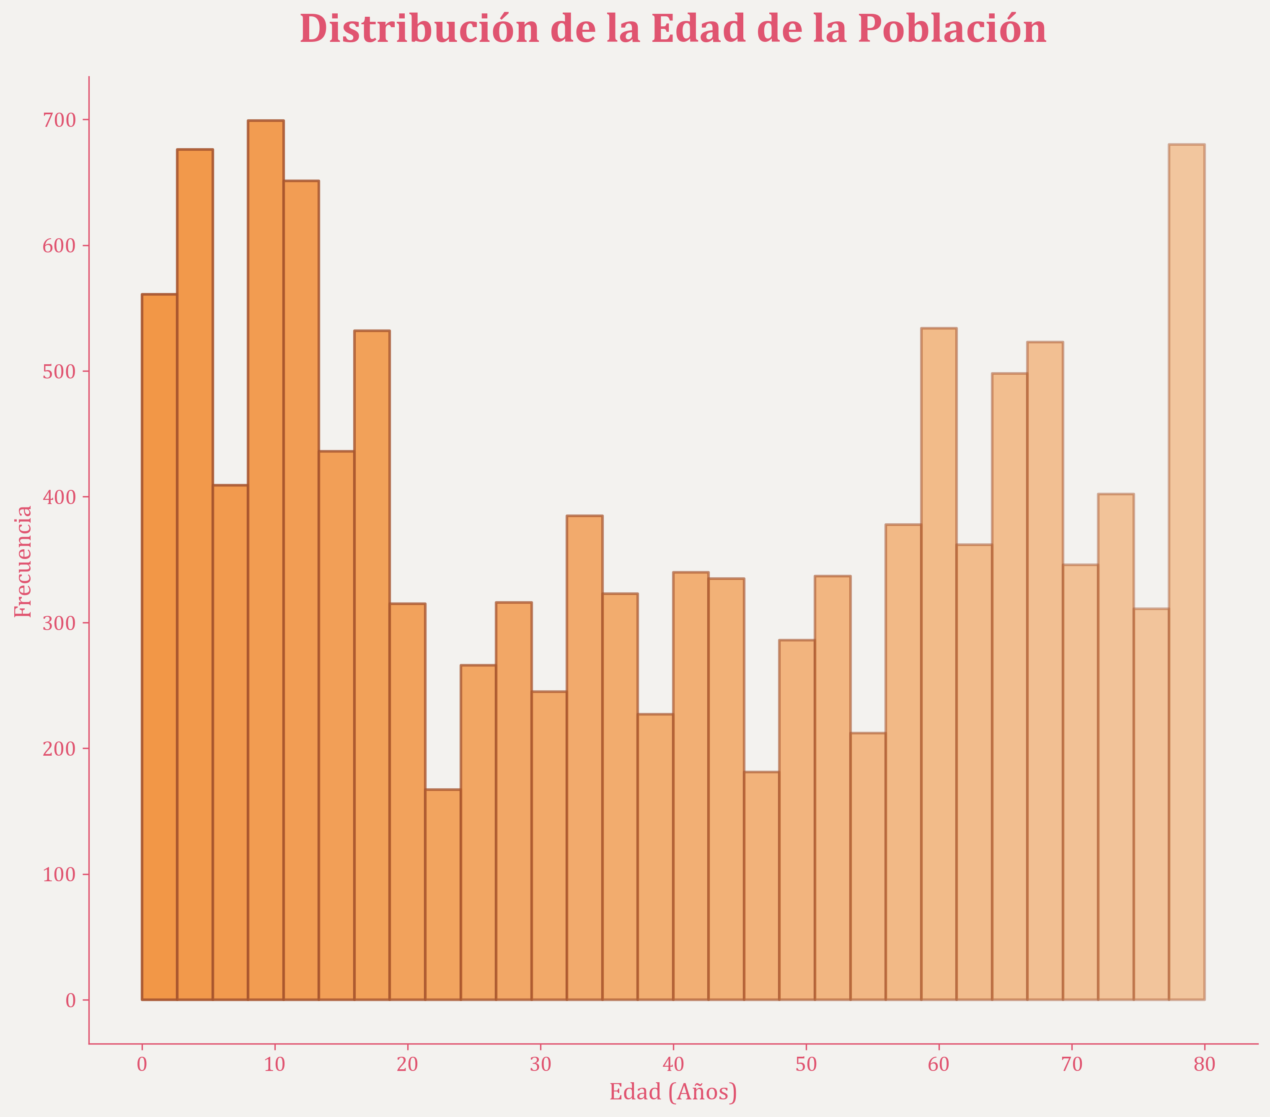
Clientes encuestados: 11933

Slide 4
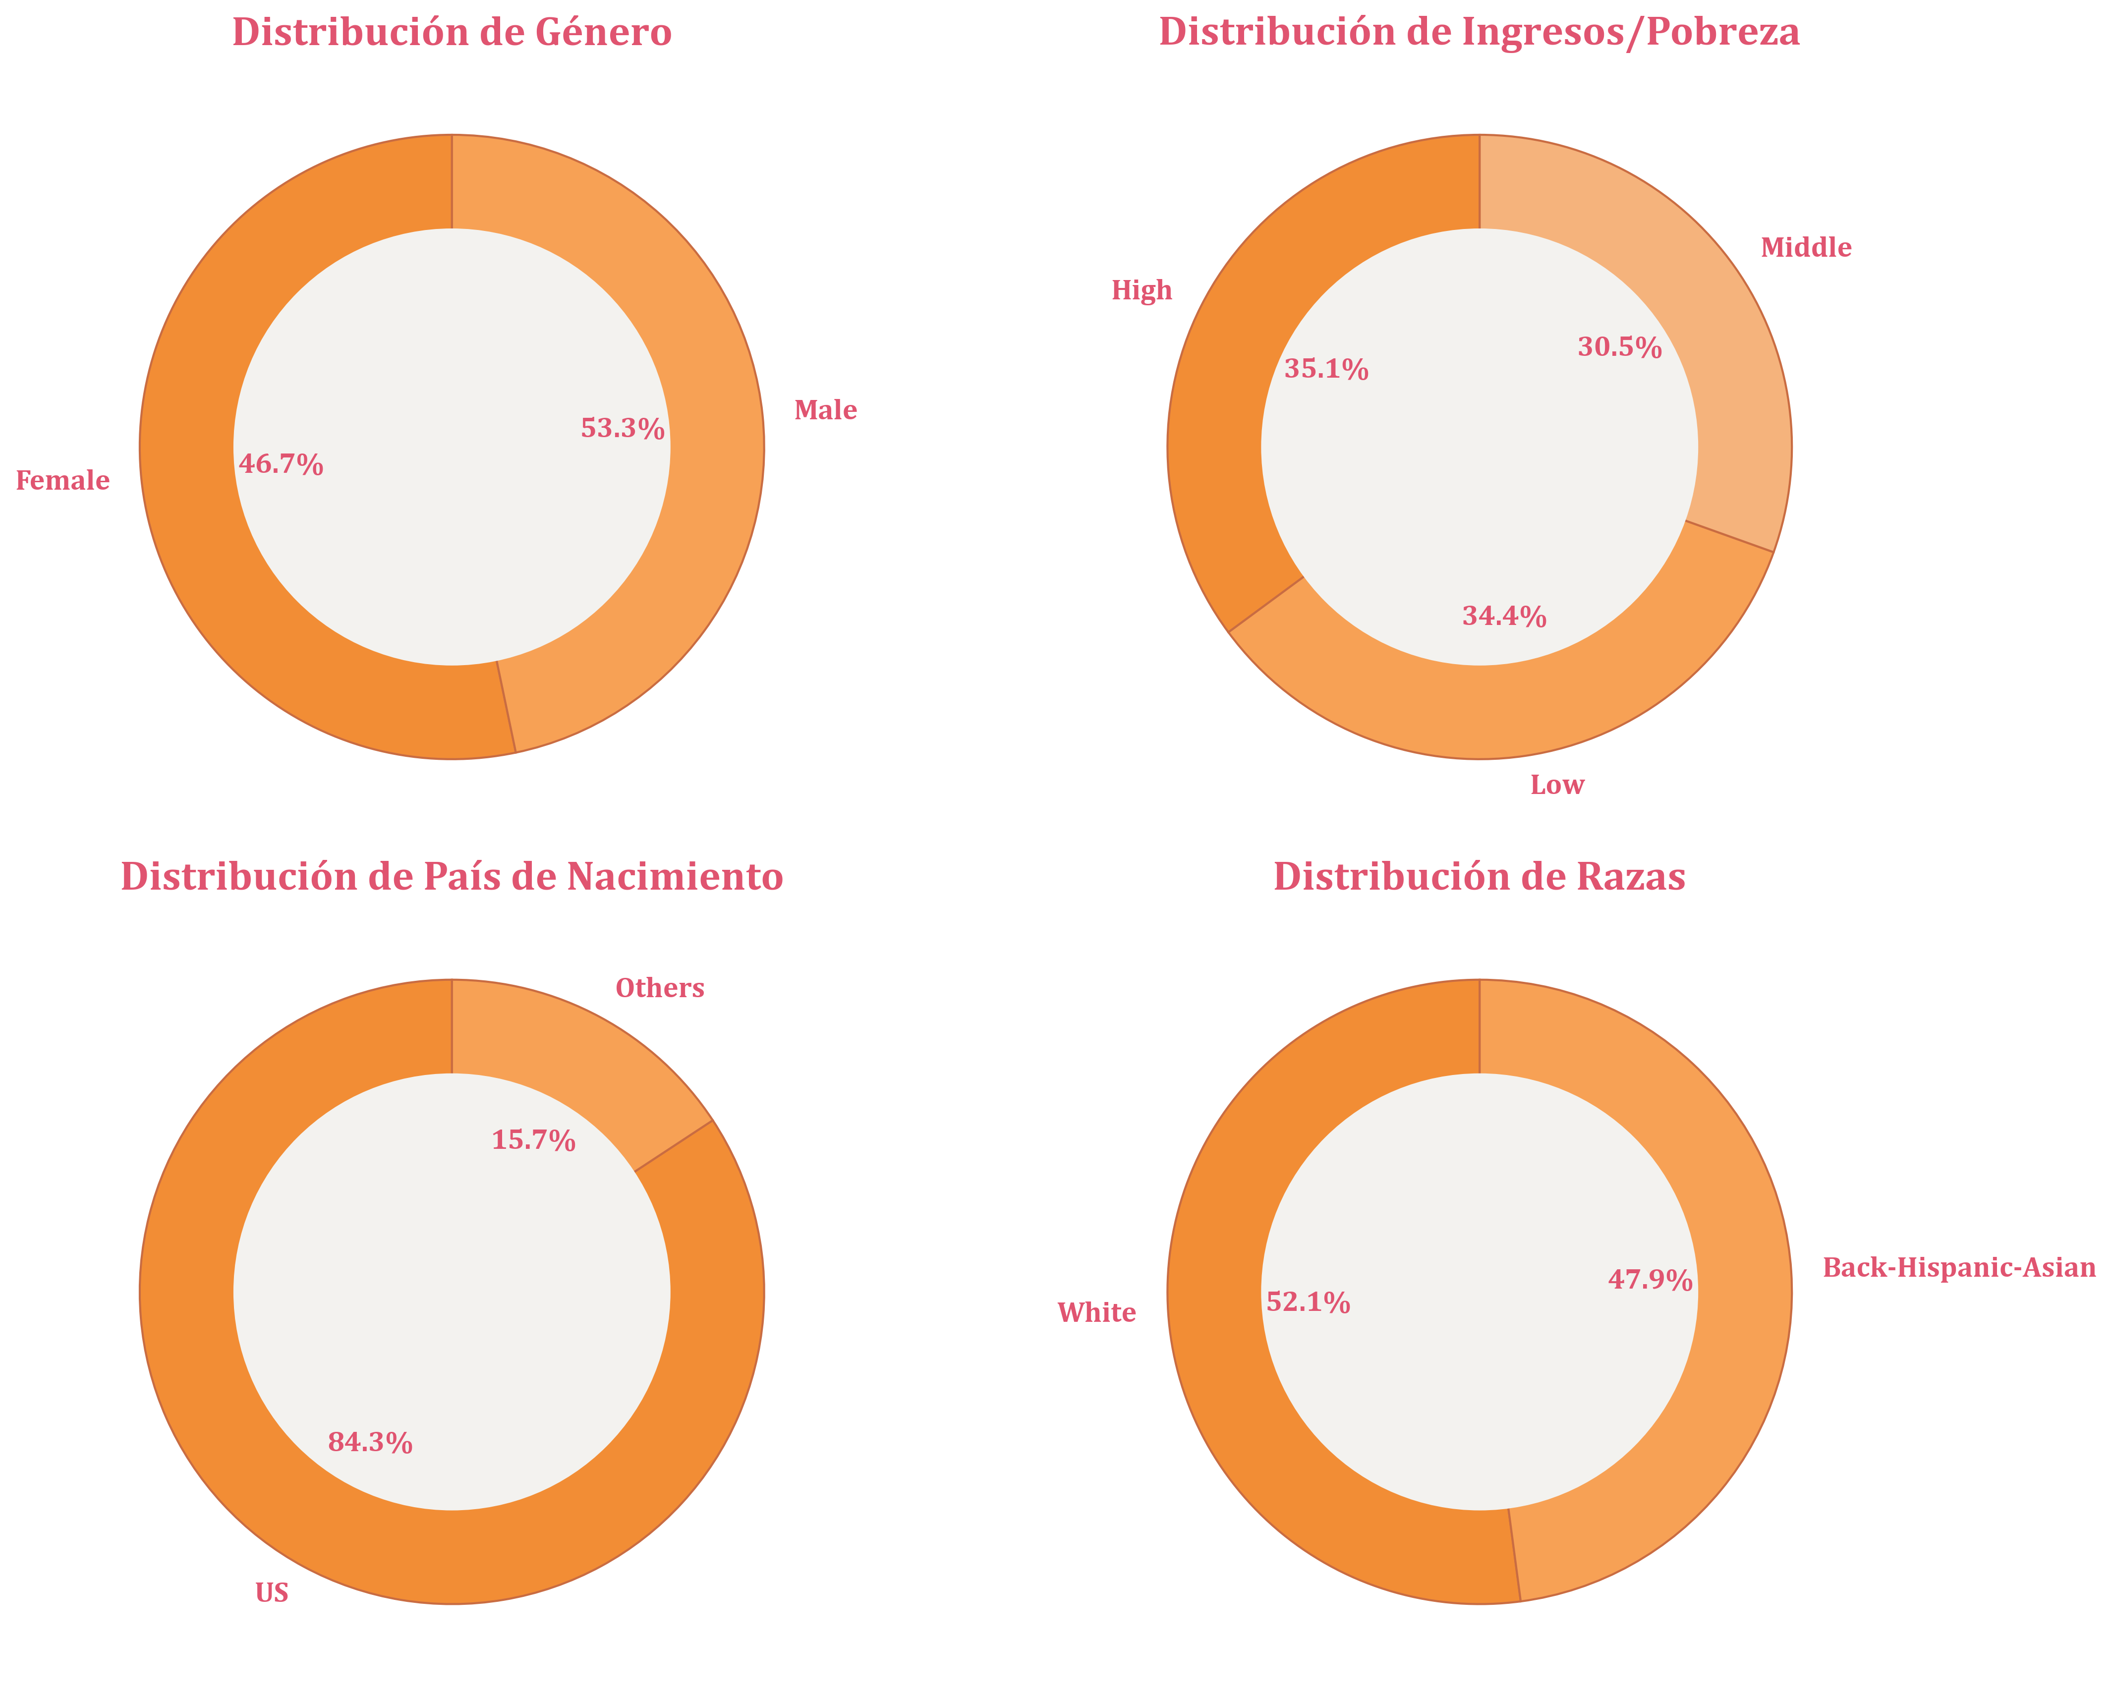

Slide 5
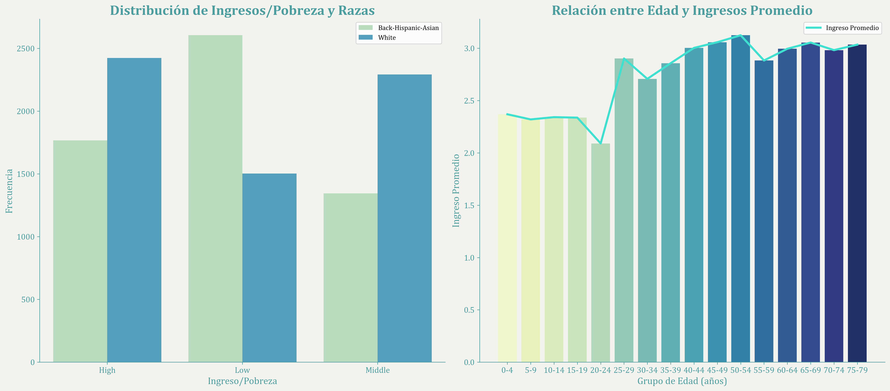
Valor p de la prueba Chi-Cuadrado: 3.080932651816806e-136

Slide 6
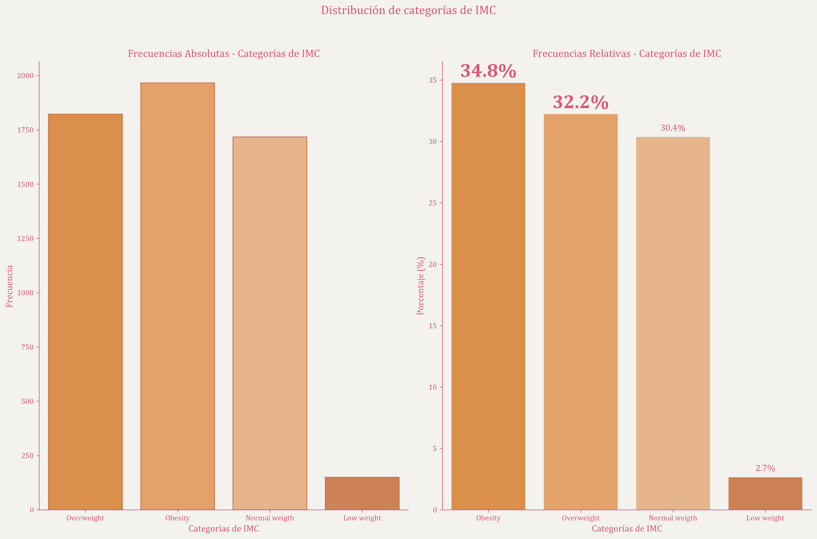
67 %

Slide 7
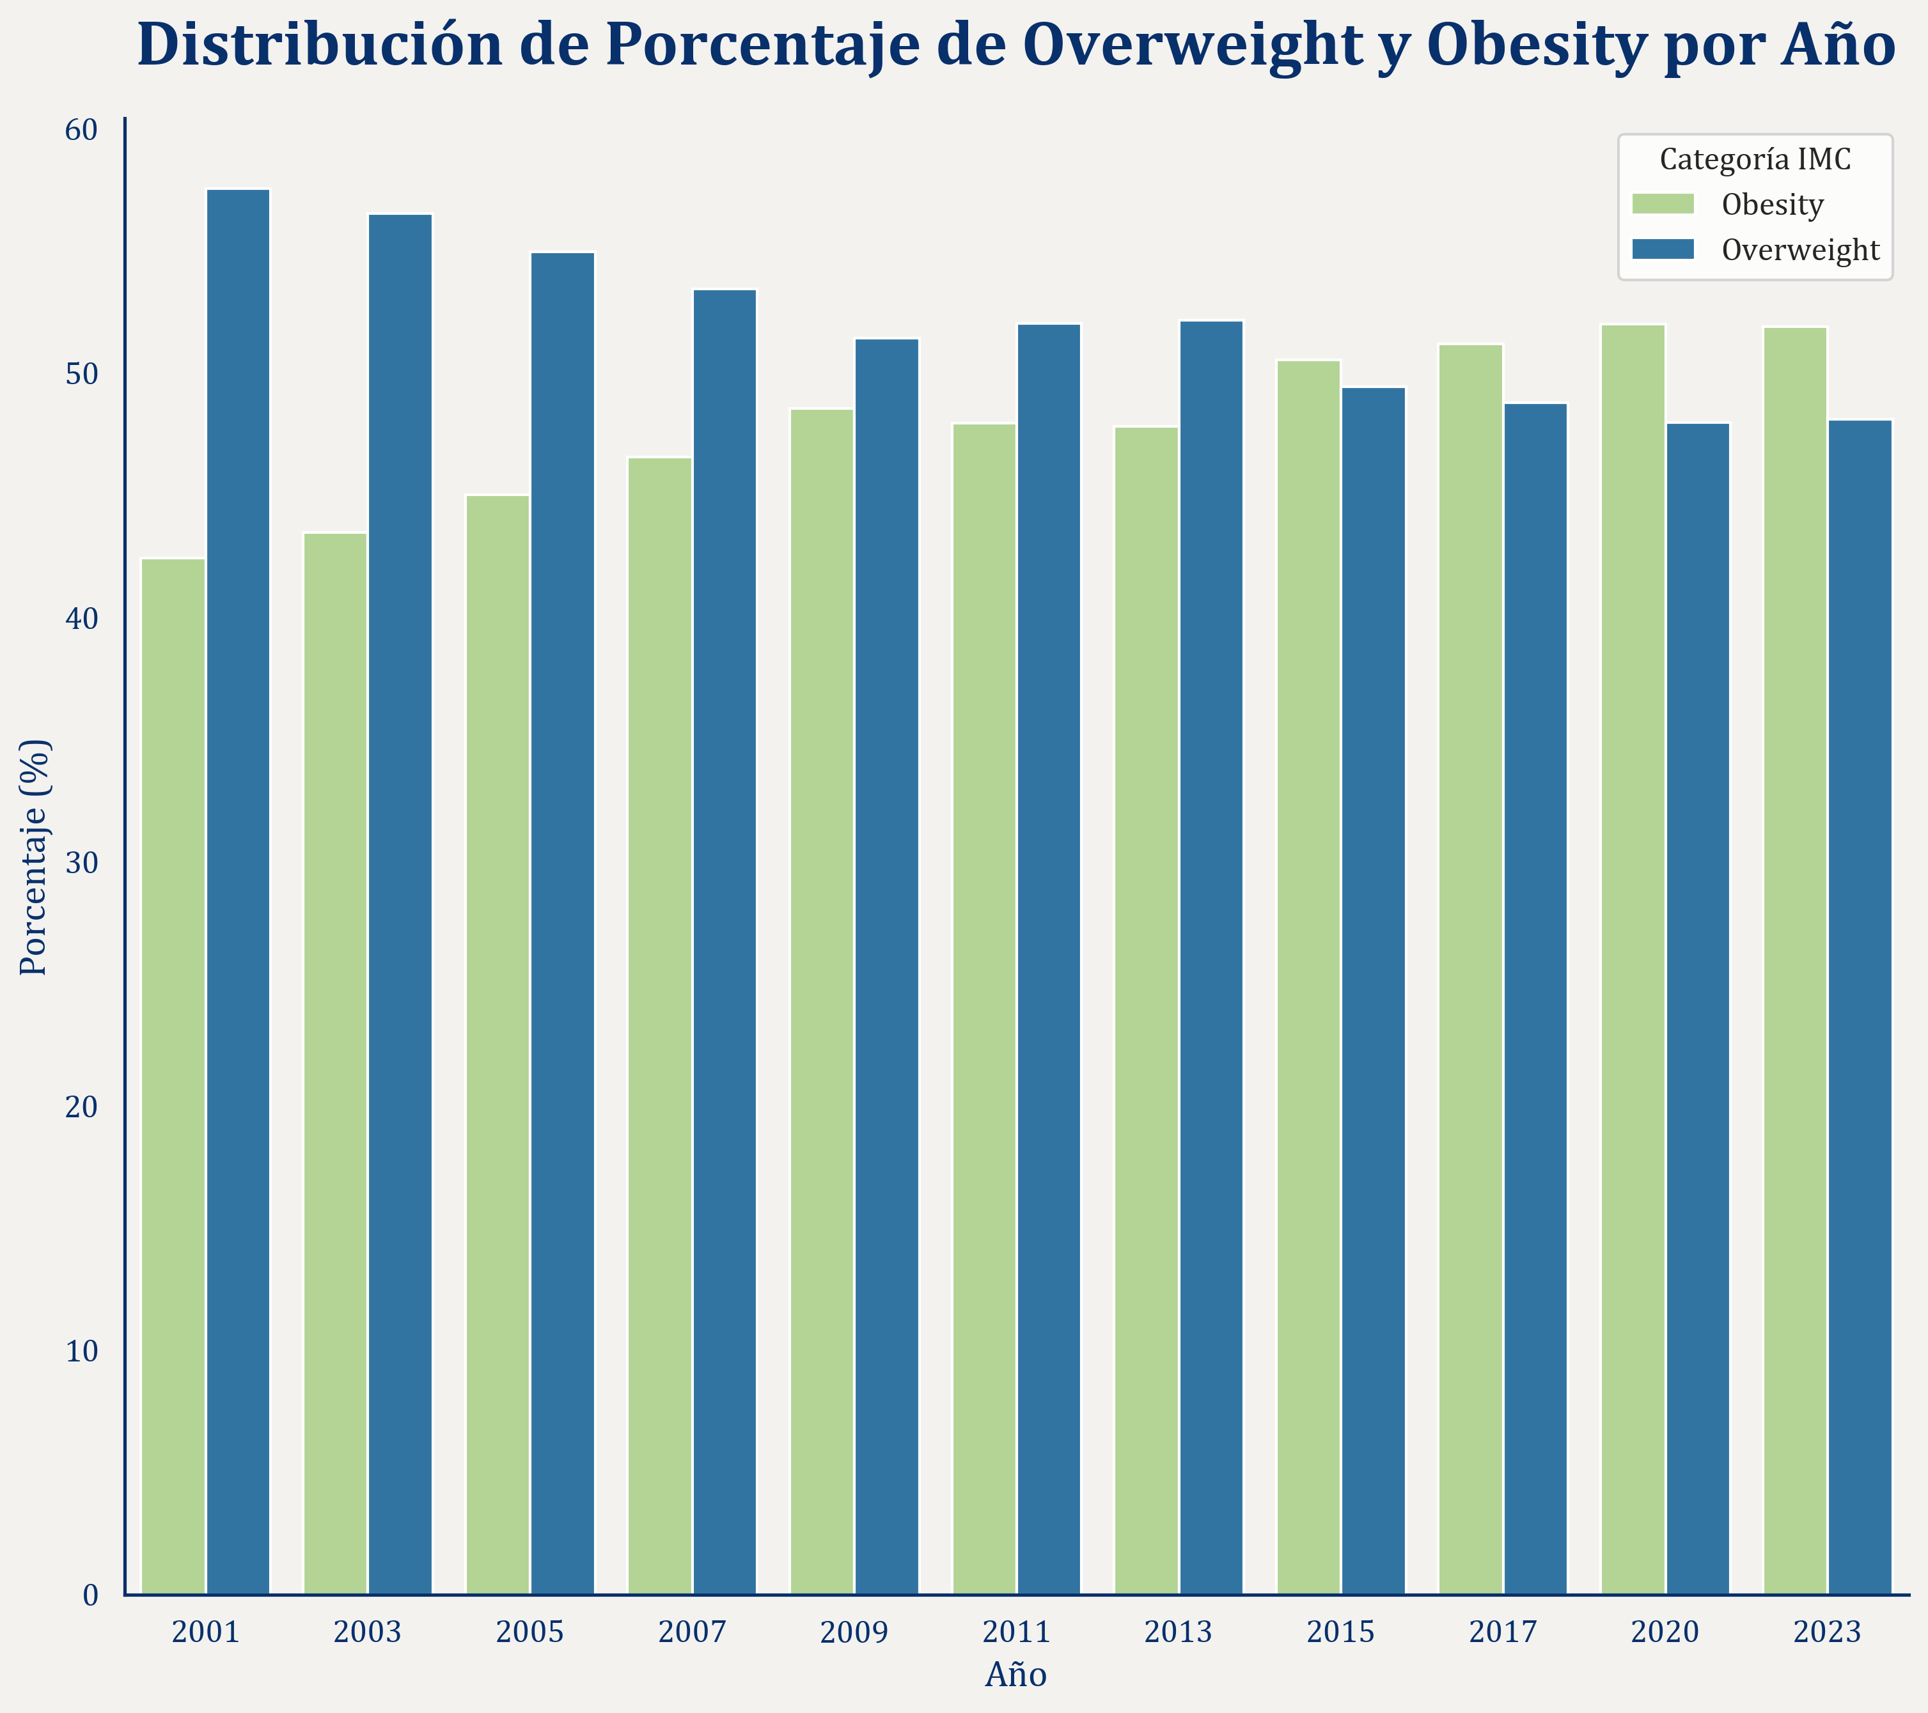

Slide 8
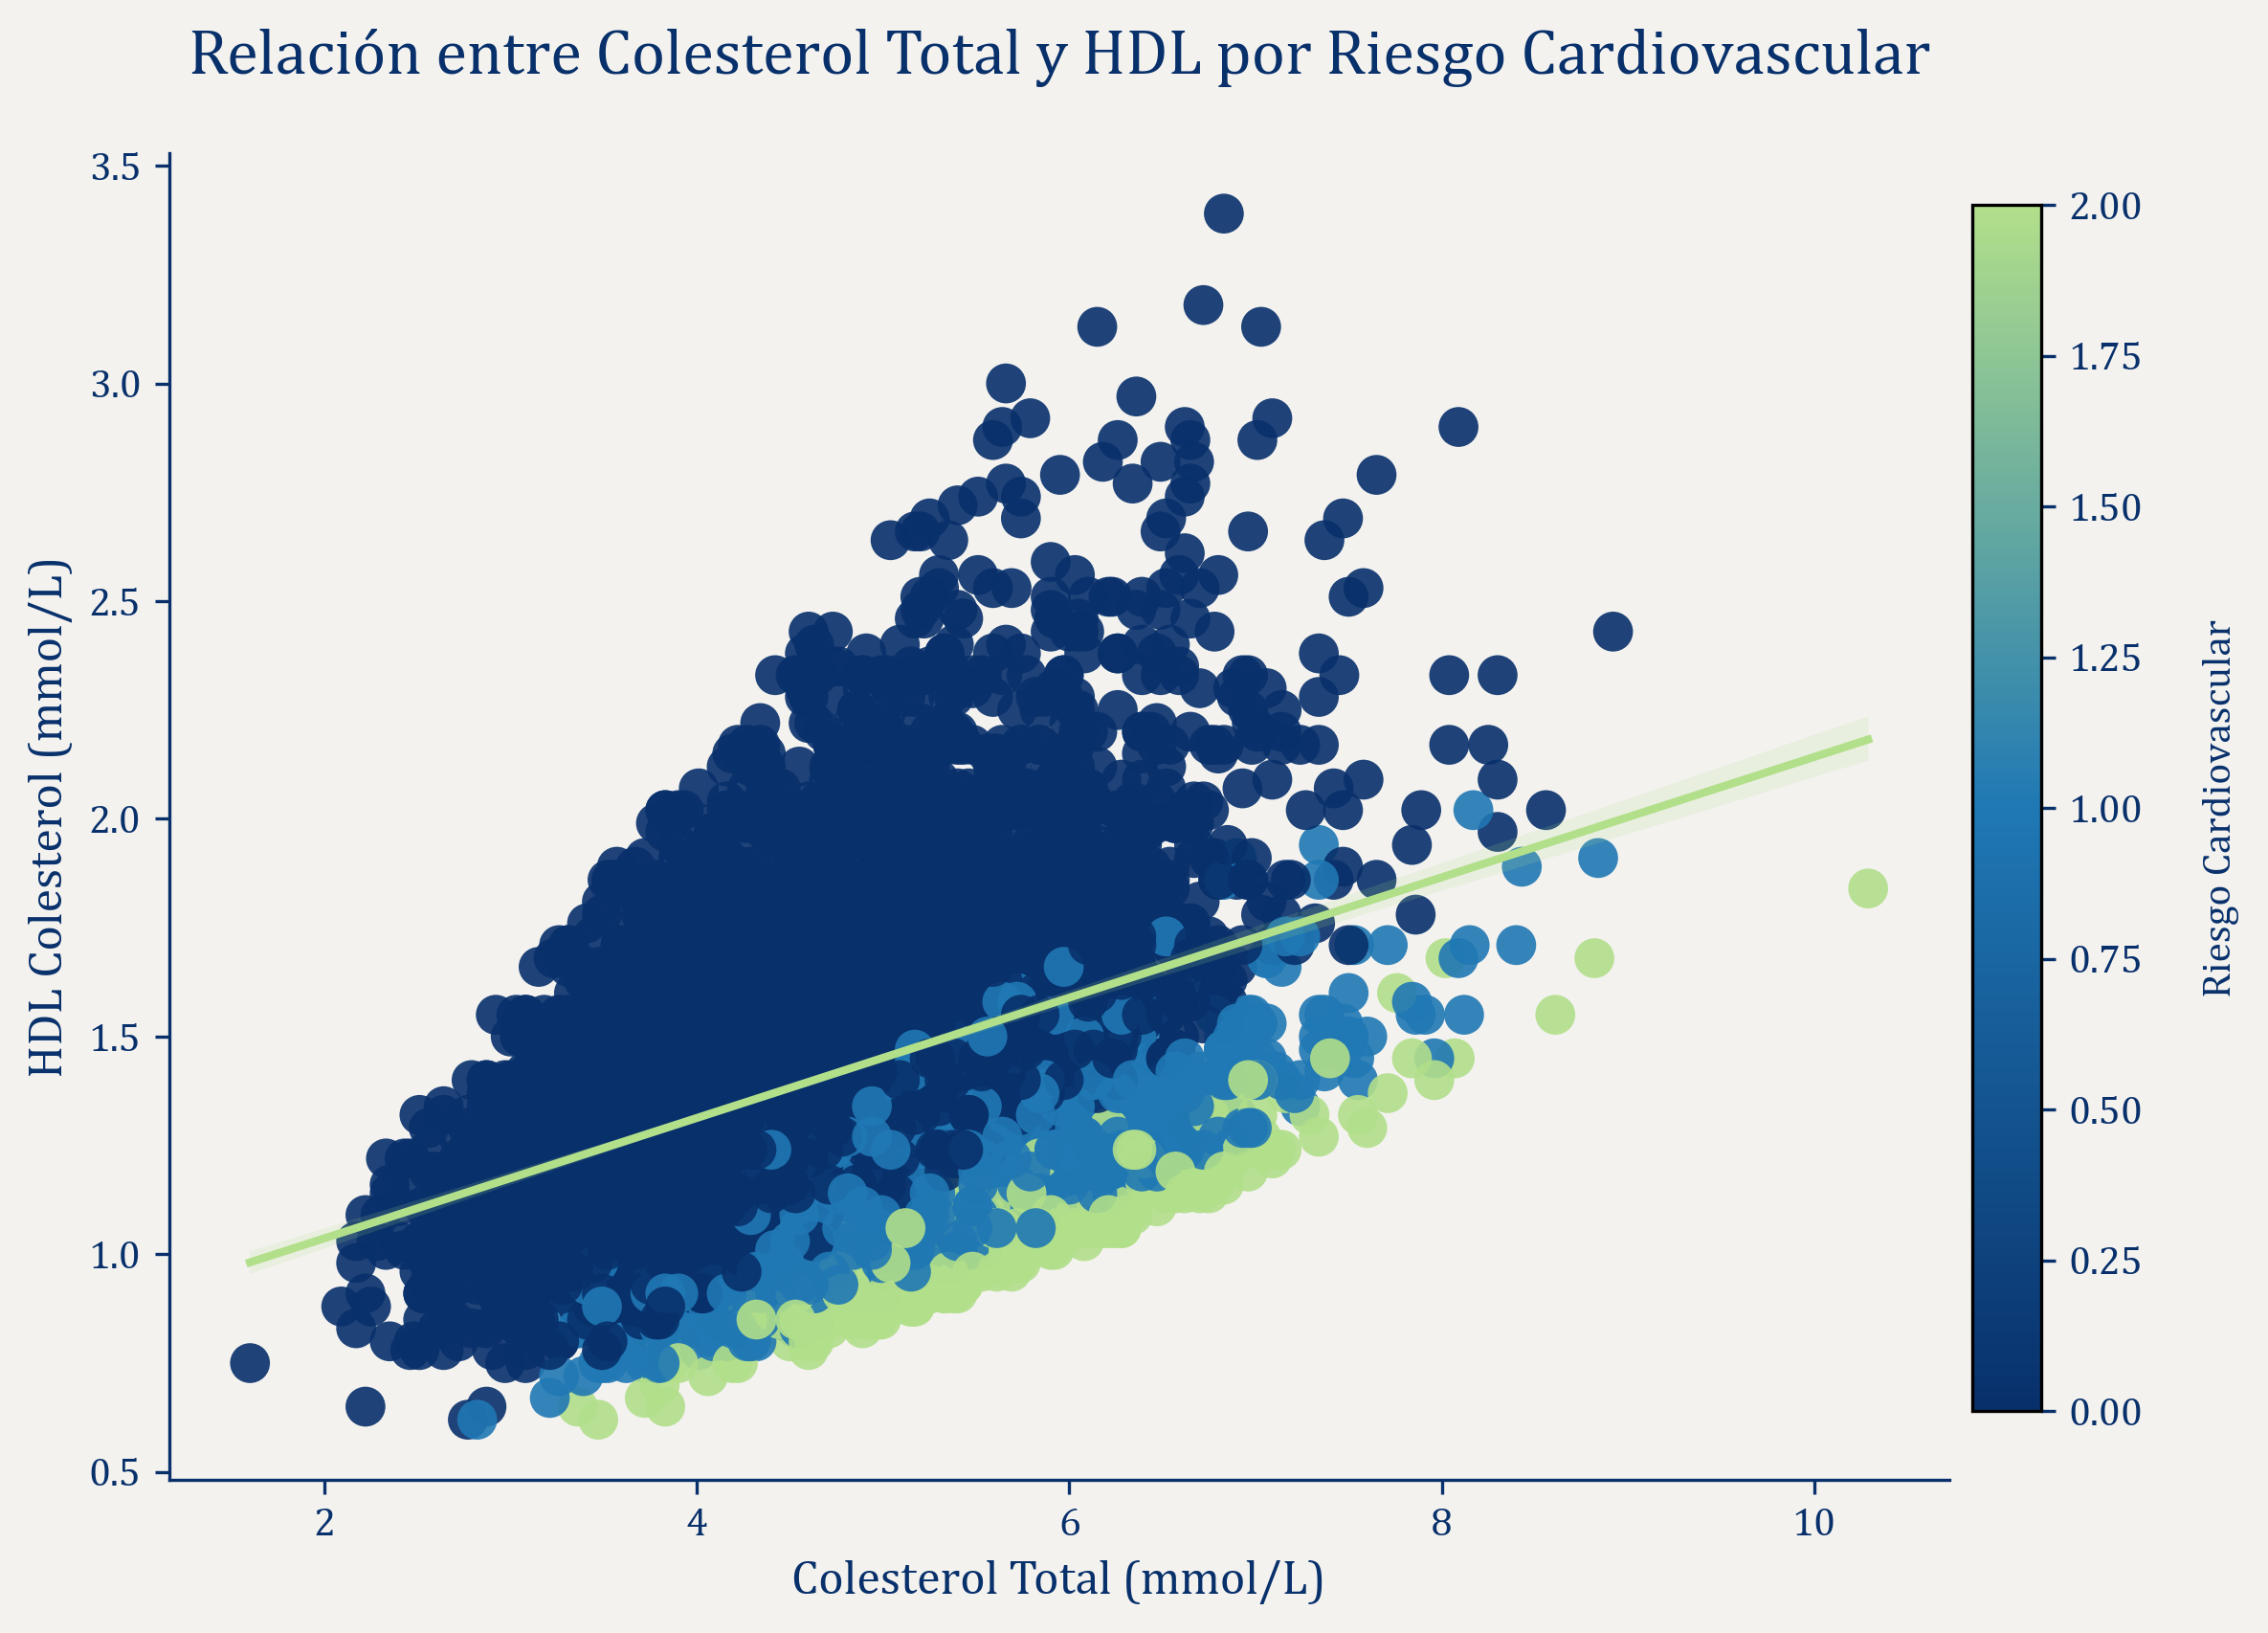
Para hombres:
Si la edad es menor de 40 años:
Si el índice colesterol/HDL es menor a 4.0: Normal o bajo.
Si está entre 4.0 y 5.0: Intermedio.
Si es mayor a 5.0: Alto.
Si la edad está entre 40 y 59 años:
Si el índice colesterol/HDL es menor a 4.5: Normal o bajo.
Si está entre 4.5 y 5.5: Intermedio.
Si es mayor a 5.5: Alto.
Si la edad es 60 años o más:
Si el índice colesterol/HDL es menor a 4.5: Normal o bajo.
Si está entre 4.5 y 5.5: Intermedio.
Si es mayor a 5.5: Alto.
Clasificación de Riesgo Cardiovascular
Para mujeres:
Si la edad es menor de 40 años:
Si el índice colesterol/HDL es menor a 3.5: Normal o bajo.
Si está entre 3.5 y 4.5: Intermedio.
Si es mayor a 4.5: Alto.
Si la edad está entre 40 y 59 años:
Si el índice colesterol/HDL es menor a 4.0: Normal o bajo.
Si está entre 4.0 y 5.0: Intermedio.
Si es mayor a 5.0: Alto.
Si la edad es 60 años o más:
Si el índice colesterol/HDL es menor a 4.5: Normal o bajo.
Si está entre 4.5 y 5.5: Intermedio.
Si es mayor a 5.5: Alto.
Cholesterol_index = Total_Cholesterol(mmol/L) / HDL-Cholesterol(mmol/L)
Clientes que realizaron esta prueba: 5655

Slide 9
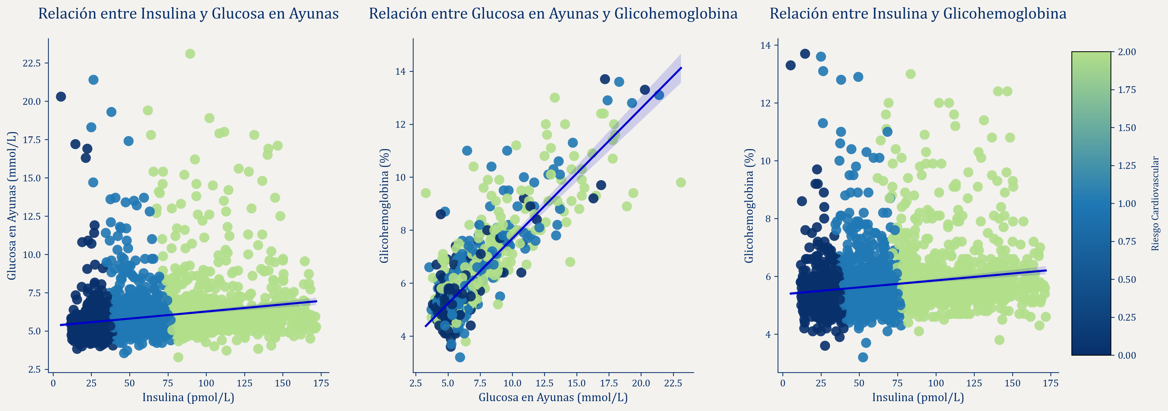
Clientes que realizaron esta prueba: 2975
Diabetes index = Insulin(pmol/L) + Fasting_Glucose(mmol/L) + Glycohemoglobin(%) / 3
Si el valor del índice es menor que el percentil bajo (30º percentil), se clasifica como bajo riesgo.
Si el valor del índice es mayor que el percentil alto (70º percentil), se clasifica como alto riesgo.
Si el valor del índice se encuentra entre el percentil bajo y el percentil alto, se clasifica como riesgo moderado.

Slide 10
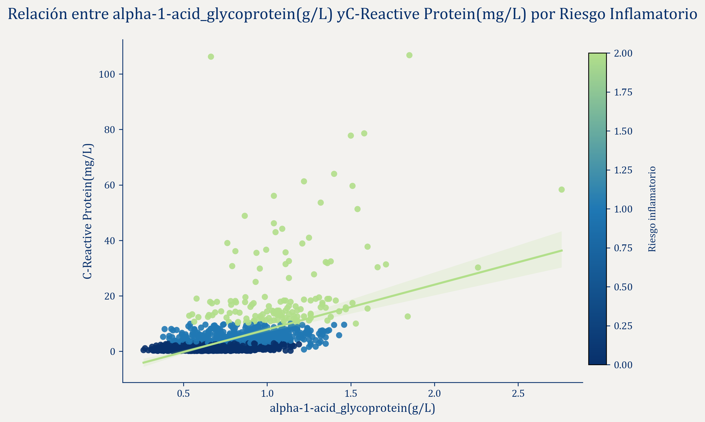
Si el valor de hs-CRP es mayor que 10 o el valor de AGP es mayor que 2, se clasifica el riesgo como alto.
Si el valor de hs-CRP es mayor que 3 o el valor de AGP es mayor que 1.2, se clasifica el riesgo como moderado
.
Si ninguno de los dos criterios anteriores se cumple, se clasifica el riesgo como bajo.
Clientes que han realizado esta prueba: 1441

Slide 11
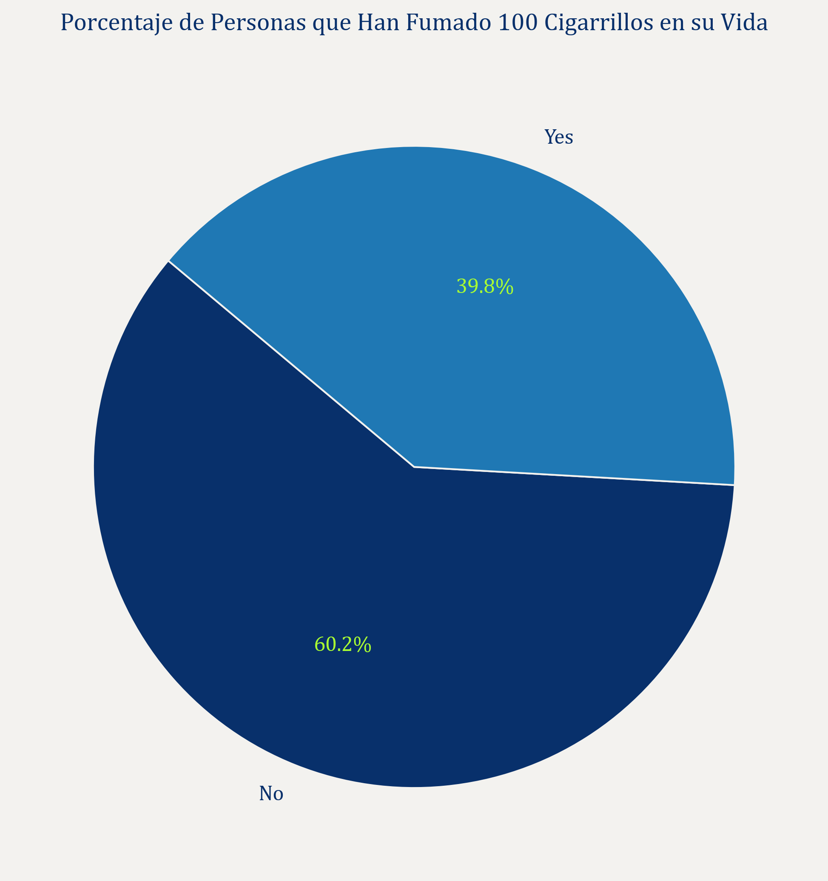
Clientes que han realizado esta prueba: 6615

Slide 12
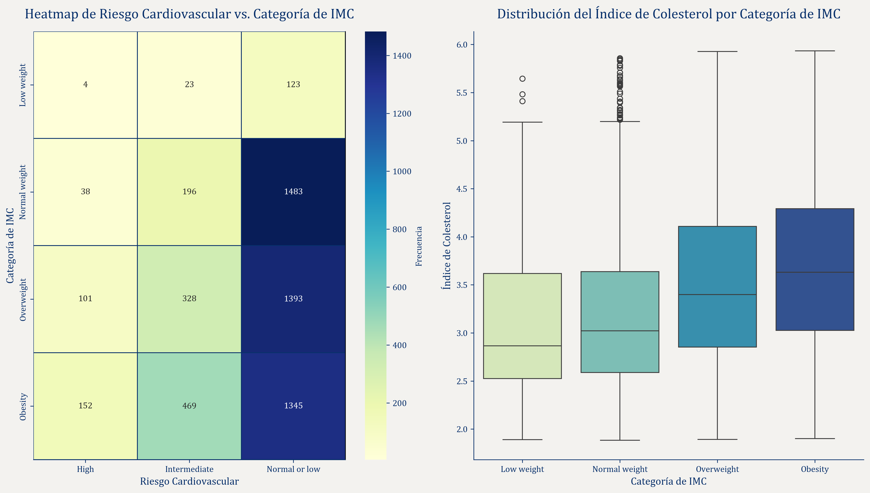
Estadístico Chi-cuadrado: 174.35091999803439
Grados de libertad: 6
Valor p: 5.369082684942856e-35
Estadístico F: 125.03808804286936
Valor p: 2.0453368785960526e-78

Slide 13
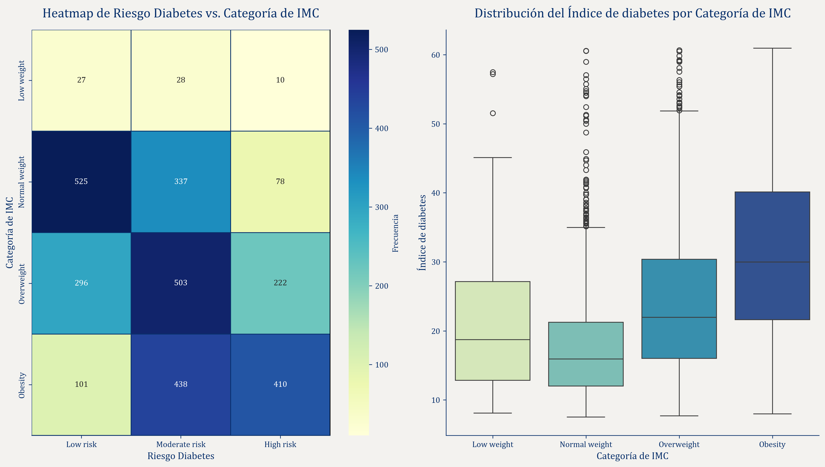
Estadístico Chi-cuadrado: 581.5285672777853
Grados de libertad: 6
Valor p: 2.2475814565810727e-122
Estadístico F: 238.55316481461557
Valor p: 1.1134481523455468e-138

Slide 14
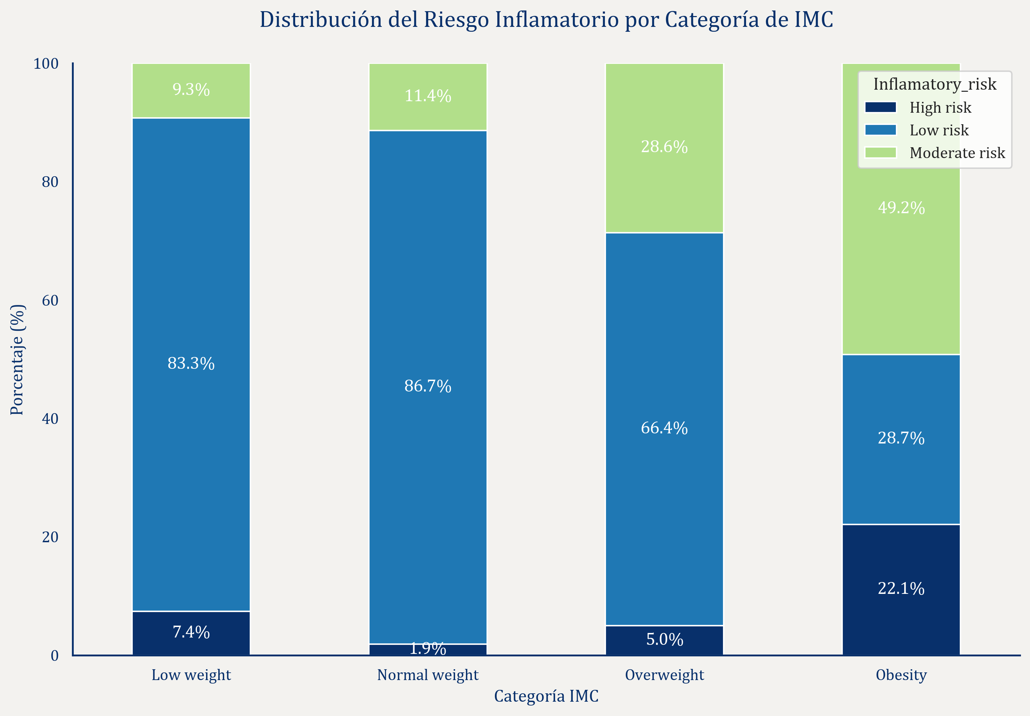

Slide 15
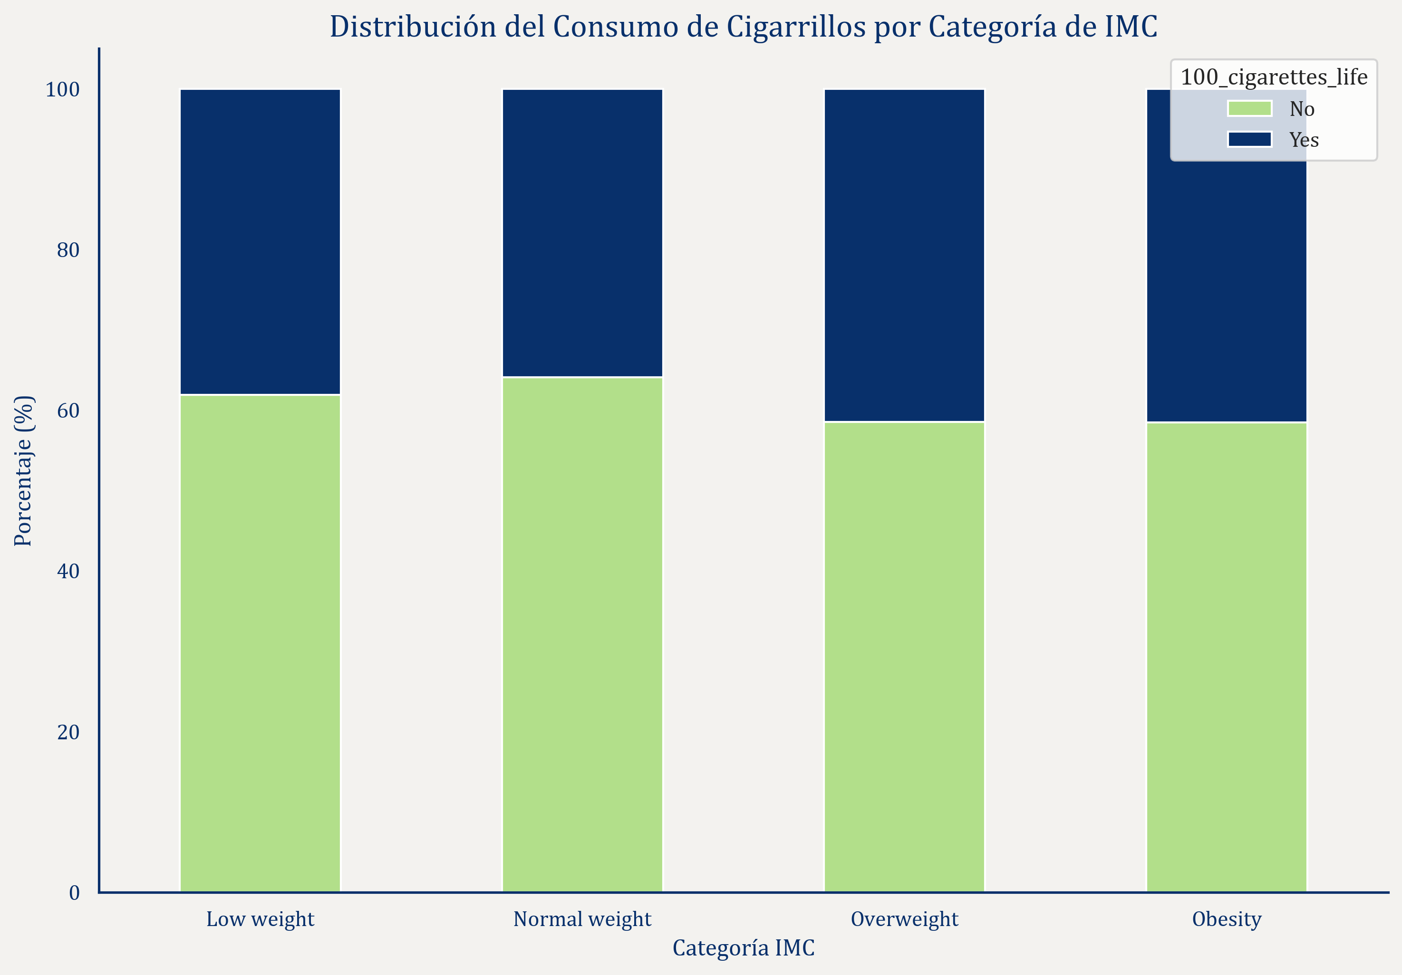

Slide 16
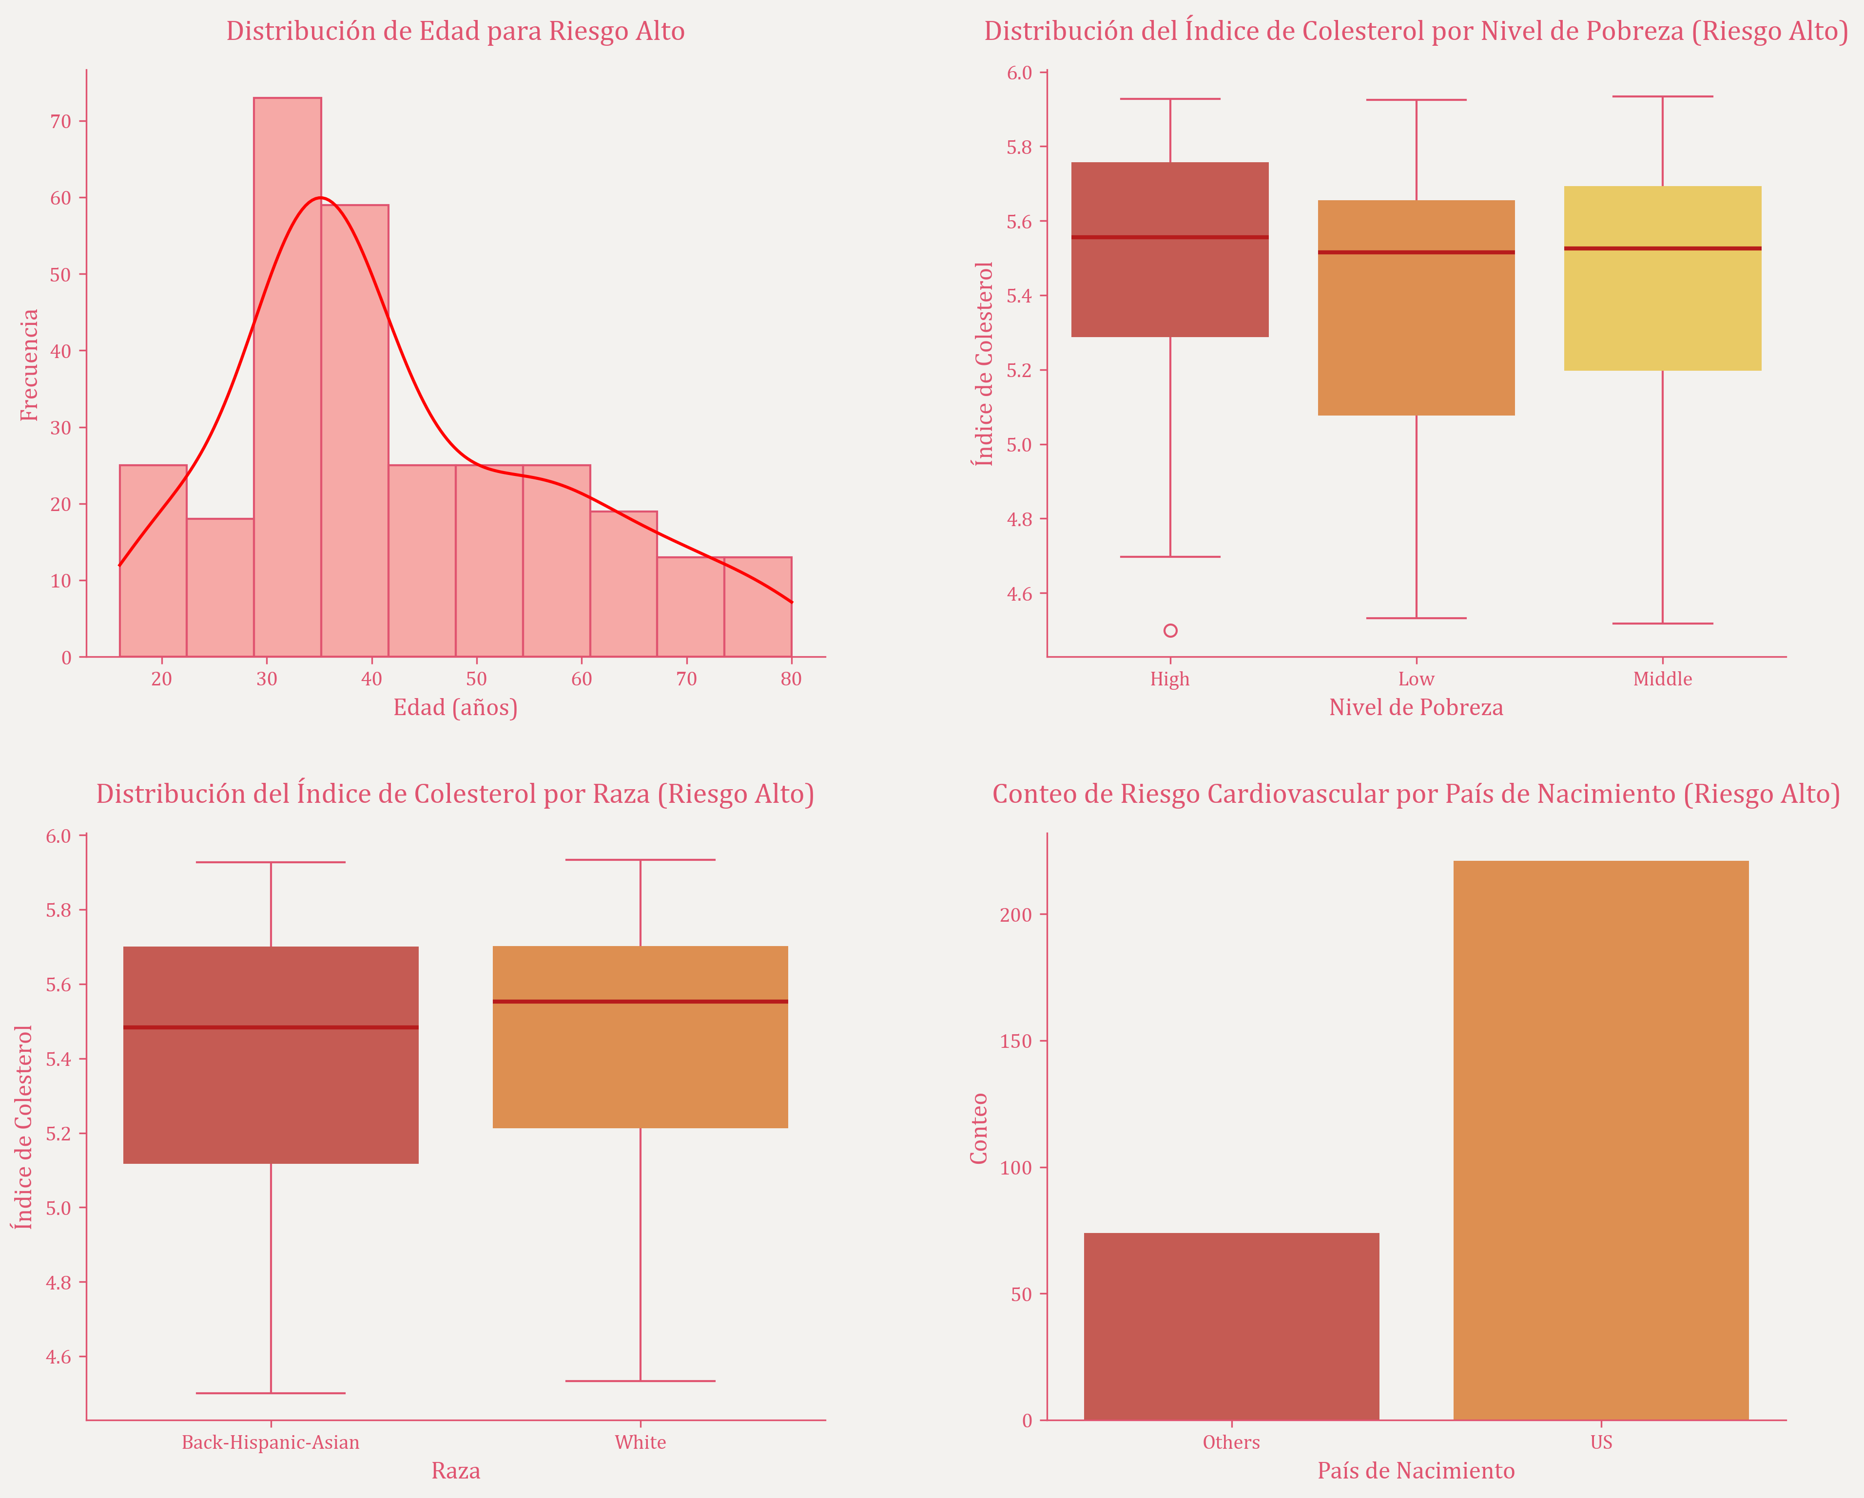
ANOVA:
Estadístico=3.4669
p-valor=0.0325
Kruskal-Wallis:
Estadístico=1.4060,
p-valor=0.2357
Test Binomial:
Estadístico Z: -0.0412
p-valor: 0.9672

Slide 17
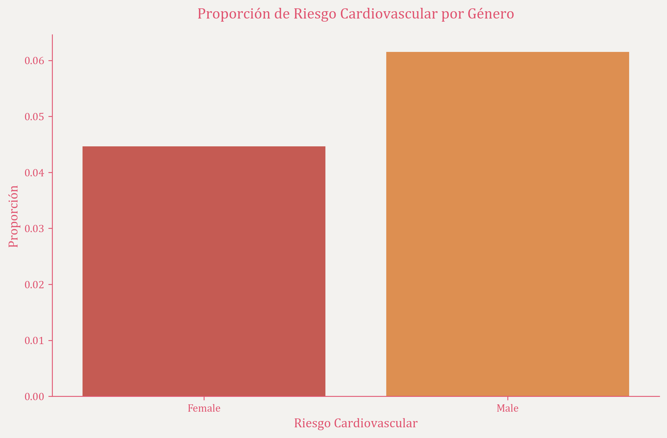
Test Binomial:
Estadístico Z: -1.0000
p-valor: 0.3173

Slide 18
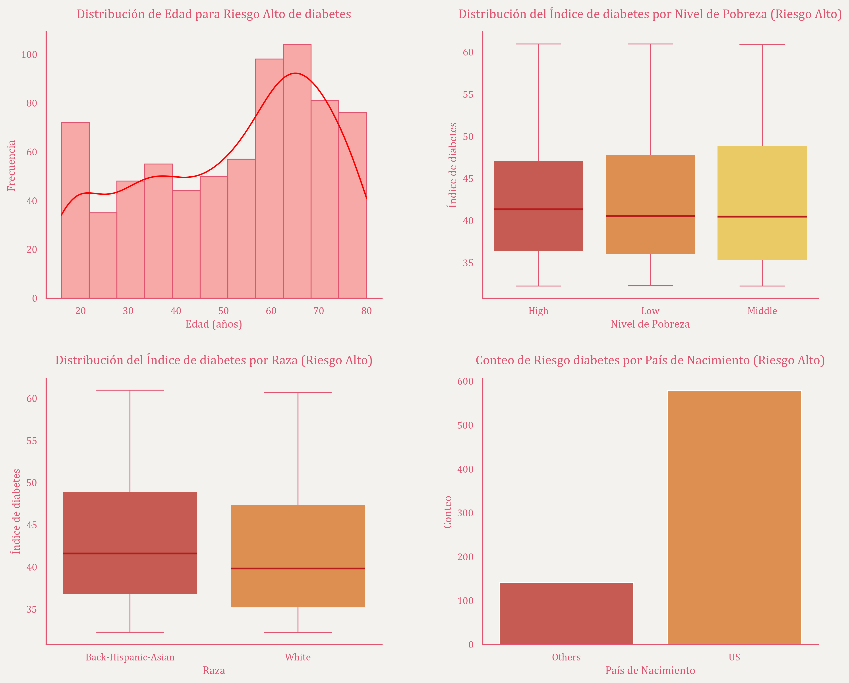
ANOVA:
Estadístico=1.0916
p-valor=0.3361
Kruskal-Wallis:
Estadístico=8.9815
p-valor=0.0027
Test Binomial:
Estadístico Z: 4.1882
p-valor: 0.0000

Slide 19
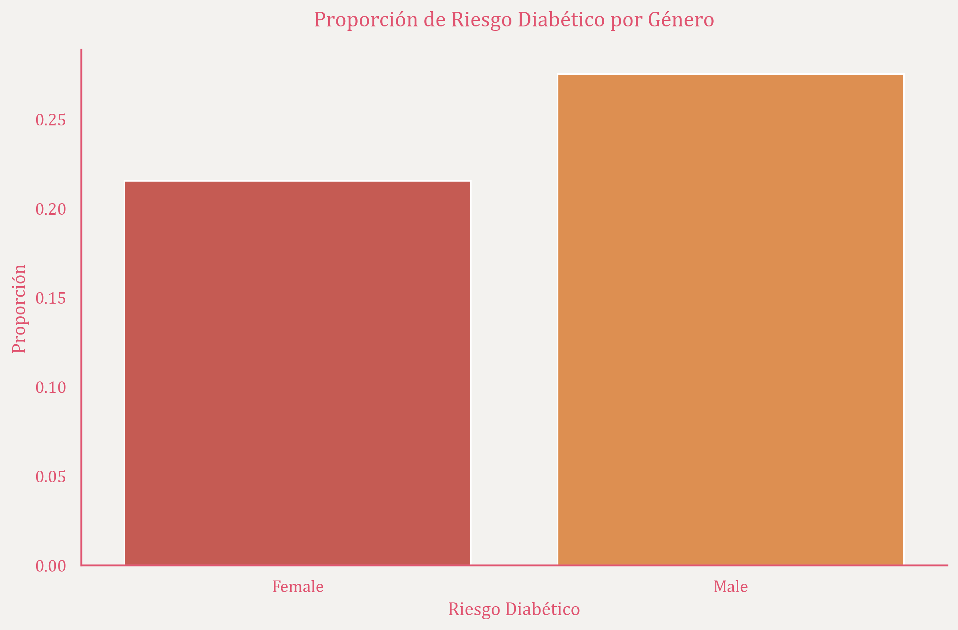
Test Binomial:
Estadístico Z: -21.6511
p-valor: 0.0000

Slide 20
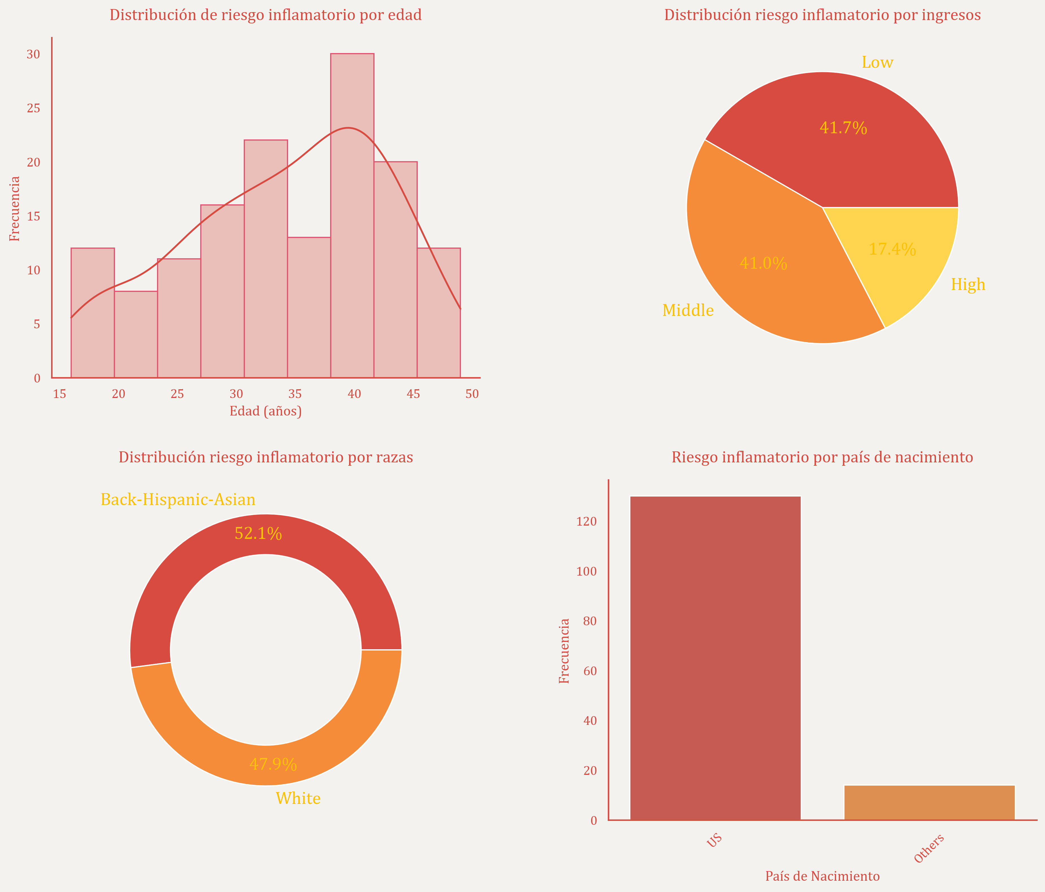
Chi-Square Test:
Statistic=16.541666666666668
p-value=0.0002558719757415599
Chi-Square Test:
Statistic=0.25
p-value=0.6170750774519739
Binomial test:
Estadístico Z: 9.66667
Valor p: 0.00000e+00

Slide 21
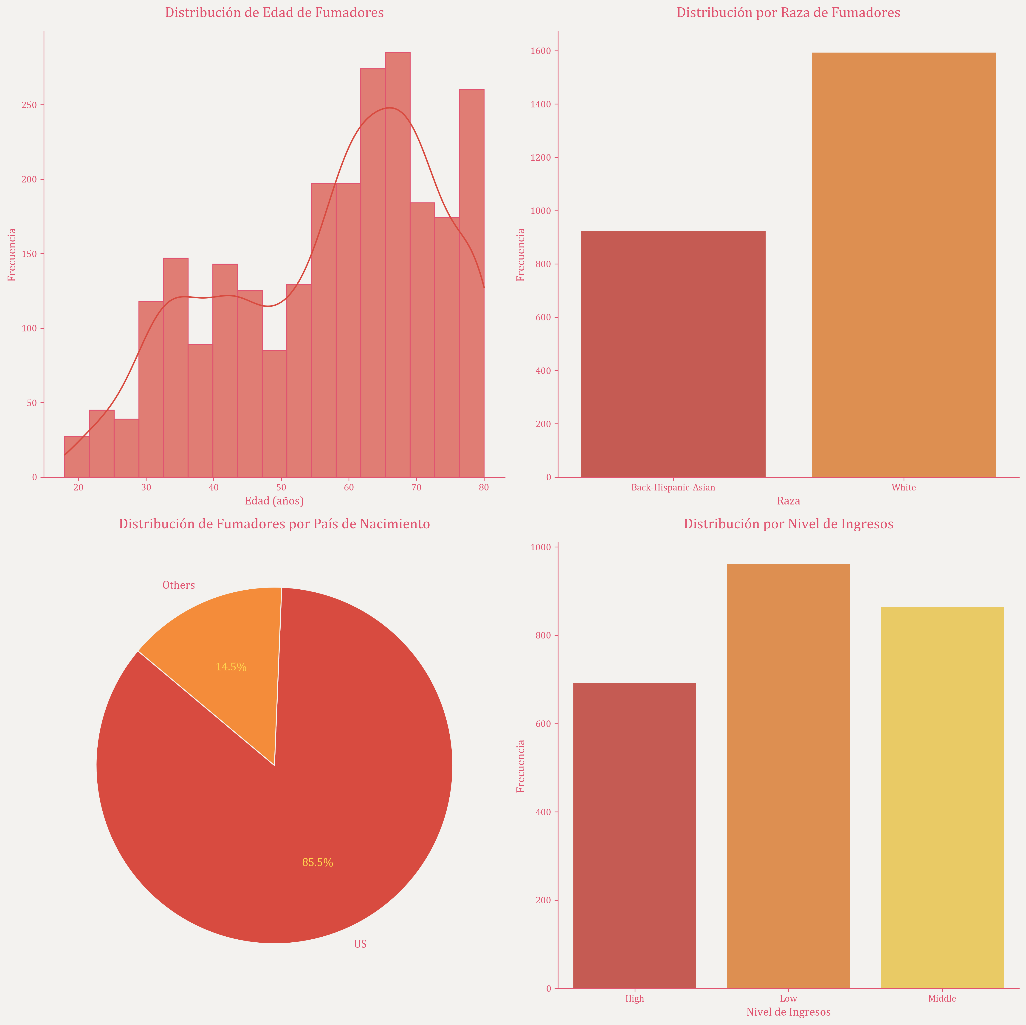
Chi-Square Test:
Statistic=177.214
p-value=1.967e-40
Chi-Square Test:
Statistic=44.515
p-value=2.157e-10
Z-Test (Binomial):
Statistic=50.491
p-value=0.000e+00

Slide 22
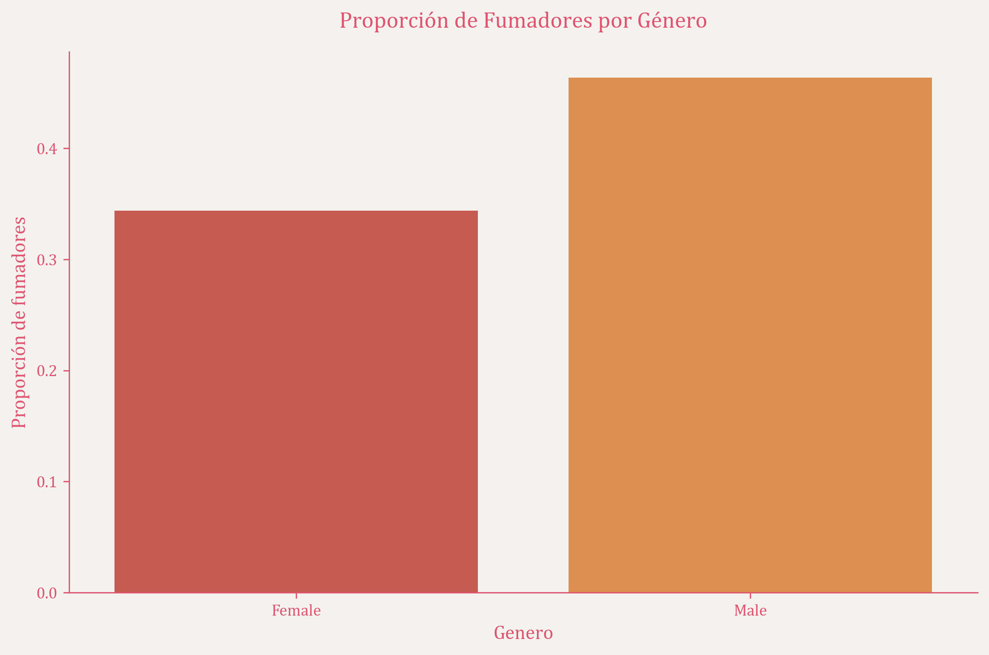
Binomial test:
Estadístico Z: -1.4142
p-valor: 0.1573

Slide 23

Conclusiones
Mas del 60% de nuestros clientes sufren obesidad o están cerca de sufrirla
y la tendencia está en alza
Esto implica
Costos altos en hospitalizaciones
y tratamiento en
Enfermedades
Cardiovasculares
Enfermedades
Inflamatorias
Diabetes

Slide 24


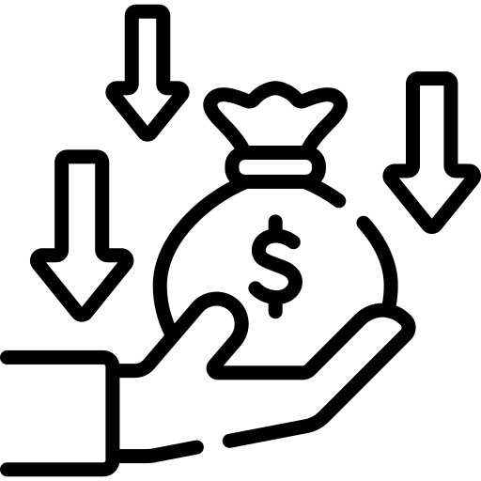
Conclusiones
Cardiovascular
30-40 años
60-70 años
Black-Asian-Hispanic
Males from US
Diabetes
Inflamatorias
30-45 años
US
60-70 años
White
US
Fumadores

